Slide 2
بسم الله الرحمن الرحیم

Slide 3
وزارت علوم، تحقیقات و فناوری
دانشگاه فنی و حرفه ای
(آموزشکده فنی دختران ارومیه)
نام درس: کلیات اقتصاد (خرد و کلان )
جلسه 2
گروه مدیریت خانواده این فایل همراه با صدا می باشد مدرس: کبری علی اشرفی فروردین1399

Slide 4
سرفصل ها
انواع کالاها
رشد اقتصادی
سیستم های اقتصادی
منبع پیشنهادی: کتاب مبانی علم اقتصاد دکتر یگانه موسوی جهرمی

Slide 5
انواع کالاها :
1- کالای سرمایه ای : کالایی است که با مصرف کردن آن ازبین نمی رود و برای تولید کالاها و خدمات دیگردر یک دوره زمانی به کارگرفته می شود مانند چرخ خیاطی.
2- کالای مصرفی : کالایی است که با مصرف کردن آن ازبین می رود و در تولید کالاها و خدمات دیگر به کار گرفته نمی شود مانند پنیر.

Slide 6
منحنی امکانات تولید:(PPC) production possibility curve
تعریف منحنی:
منحنی است که کلیه ترکیب های ممکن از دو کالا یا خدمت را که می توانند تولید شوند نشان می دهد مشروط برآن که از کلیه منابع تولیدی بصورت کارآمد استفاده شود.
منحنی امکانات تولید نزولی می باشد.

Slide 7
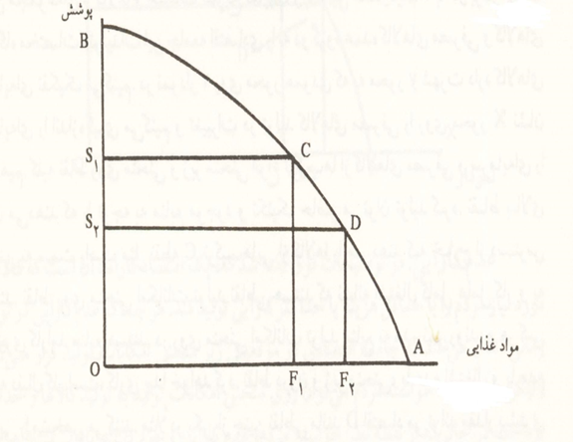
شکل منحنی :
در نقطه A، میزان تولید پوشاک صفراست زیرا همه عوامل تولید صرف تولید مواد غذایی شده است.
در نقطهB میزان تولید مواد غذایی صفراست زیرا همه عوامل تولید صرف تولید پوشاک شده است.
نقاط C و Dترکیبات مختلف از هر دو نشان میدهد و نقاط خارج از D وc قابل دسترس نمی باشد .

Slide 8
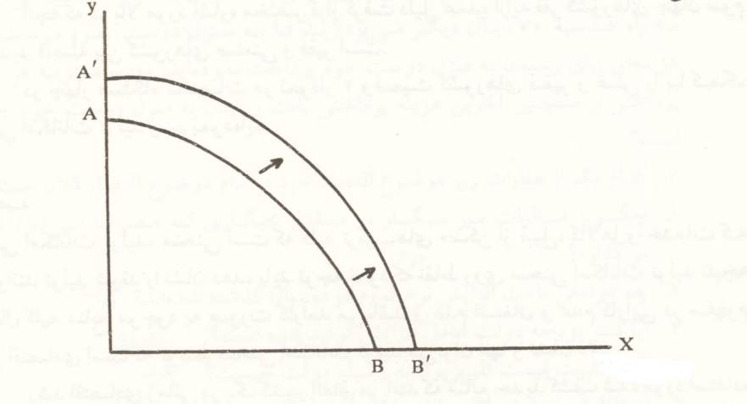
رشد اقتصادی :
رشد اقتصادی به دو صورت اتفاق خواهد افتاد:
1- کشف و افزایش منابع تولیدی (نیروی کار، سرمایه ، زمین و...)
2- پیشرفت تکنولوژی
بهنگام تحقق رشد اقتصادی منحنی امکانات تولید به سمت راست جابجا می شود.

Slide 9
سیستم های اقتصادی :
نحوه تولید و توزیع کالاها و خدمات و نقش دولت در فعالیت های اقتصادی بیان کننده یک سیستم اقتصادی می باشد.
به عبارت دیگر از نحوه تولید و توزیع کالاها و خدمات و نقش دولت در فعالیت های اقتصادی می توان به نوع سیستم اقتصادی پی برد.

Slide 10
انواع سیستم های اقتصادی :
1- اقتصاد با برنامه ریزی متمرکز
دراین سیستم دولت از جایگاه بسیار بالا و والایی برخوردار است. دولت نقش عمده ای دراقتصاد دارد و مالک عمده محسوب می شود و مالکیت خصوصی در ابعاد بسیار کوچکی است.
تصمیم گیری در مورد تولید و توزیع به عهده دولت است.

Slide 11
2- اقتصاد بازارآزاد :
درنقطه مقابل اقتصاد برنامه ریزی شده، اقتصاد بازار آزاد قرارمی گیرد.
دراین اقتصاد، دولت حتی المقدورنباید در امور اقتصادی مداخله کند.
- توزیع کالاها و خدمات دراین اقتصاد ازطریق مکانیزم بازار صورت می گیرد. به عبارت دیگر مقدار کالا و یا خدمتی که یک مصرف کننده دریافت می کند بستگی به درآمد و ثروت او دارد.

Slide 12
3- سیستم اقتصادی مختلط :
درجهان واقعی اقتصاد کاملا ًبا برنامه ریزی متمرکز و نیز اقتصاد بازار آزاد یافت نمی شوند. بلکه سیستم های اقتصادی ترکیبی از دو سیستم فوق هستند.
اکثریت قریب به اتفاق اقتصاد های جهان ازاین نوع می باشند.
اقتصاد ایران نیز یک سیستم اقتصادی مختلط مبتنی بر احکام اسلامی است.

Slide 13
خلاصه ای از جلسه2
کالاها دو نوع هستند، مصرفی و سرمایه ای
منحنی امکانات تولید، منحنی است که کلیه ترکیب های ممکن از دو کالا یا خدمت را که می توانند تولید شوند نشان می دهد مشروط برآن که از کلیه منابع تولیدی بصورت کارآمد استفاده شود.
در اثر رشد اقتصادی ، منحنی امکانات تولید به سمت راست جابجا می شود.
3 نوع سیستم اقتصادی وجود دارد.

Slide 14
خود آزمایی
1-انواع کالا را نام ببرید و توضیح دهید.
2-منحنی امکانات تولید را رسم کنید.
3-چند نوع سیستم اقتصادی وجود دارد؟
4-سیستم اقتصاد بازار آزاد را بیان کنید.

Slide 15
موفق باشید
علی اشرفی

